Slide 1
CH9 网络安全技术
防火墙
入侵检测
反病毒
VPN

Slide 2
国家计算机病毒中心监测发现12款违法移动应用
国家计算机病毒应急处理中心通过互联网监测发现，１２款违法有害移动应用存在于移动应用发布平台中，其主要危害涉及恶意传播、隐私窃取两类，提醒用户小心谨防。

Slide 3
这些违法有害移动应用具体如下：
《反恐精英我的世界》（版本Ｖ５．９．１３）、
《亡灵杀手剑魂传说》（版本Ｖ１．０．１）、
《奔跑吧方块》（版本Ｖ５．０８）
《金刚酷跑》（版本Ｖ１１．０９）、
《警车大追捕》（版本Ｖ５．４．３）、
《赛车游戏特技挑战》（版本Ｖ１．０）、
《城市建设模拟器》（版本Ｖ１．０）、
《沙漠交通赛车》（版本Ｖ１．２７）
这八款移动应用均捆绑了恶意广告插件。该广告插件会在手机屏幕上匿名弹窗，强行推送广告，私自下载推广软件，干扰手机正常使用并造成流量损失。

Slide 4
《口碑商家》（版本Ｖ１．３．２）、《魅力磁盘竞赛》（版本Ｖ１．５）、《益智推箱子》（版本Ｖ２．３）、
《钉子别碰我》（版本Ｖ３．０．０）这四款移动应用均存在危险行为代码，即该软件会私自下载安装软件，窃取用户隐私信息，造成用户隐私泄露及手机资费消耗。

Slide 5
针对上述情况，国家计算机病毒应急处理中心提醒广大手机用户首先不要下载这些违法有害移动应用，避免手机操作系统受到不必要的安全威胁。其次，建议打开手机中防病毒软件的“实时监控”功能，对手机操作进行主动防御，这样可以第一时间监控未知病毒的入侵活动。

Slide 6
9.1 网络安全技术概述
1.网络安全的定义
网络安全是指网络系统的硬件、软件及其系统中的数据受到保护，不受偶然的或者恶意的原因而遭到破坏、更改、泄露，系统连续可靠正常地运行，网络服务不中断，保障网络信息的保密性、完整性、可用性、可控性、可审查性。

Slide 7
2. 网络安全的特征
（1）保密性：也称机密性，是强调有用信息只被授权对象使用的安全特征。
（2）完整性：是指信息在传输、交换、存储和处理过程中，保持信息不被破坏或修改、不丢失和信息未经授权不能改变的特性。
（3）可用性：也称有效性，指信息资源可被授权实体按要求访问、正常使用或在非正常情况下能恢复使用的特性。

Slide 8
（4）可控性：是指信息系统对信息内容和传输具有控制能力的特性，指网络系统中的信息在一定传输范围和存放空间内可控程度。
（5）可审查性：又称拒绝否认性、抗抵赖性或不可否认性，指网络通信双方在信息交互过程中，参与者本身和所提供的信息真实同一性。

Slide 9
3.网络安全的目标
（1）运行系统的安全；
（2）网络上系统信息的安全；
（3）网络上信息传播安全；
（4）网络上信息内容的安全

Slide 10
4 网络安全隐患
（1）开放网络环境：
主要是指Internet中向公众开放的各种信息服务系统或网站，网站与Internet连接, 信息内容完全开放，任何客户都可以通过Internet浏览网站上的信息。
这种网络应用是开放的，它所面临的安全风险是拒绝服务(Dos)、篡改网页内容以及被非法利用等。

Slide 11
（2）专用网络环境：
主要是指基于Inernet互连的专用网, 如企业网、金融网、商务网等,专用网通过防火墙与Internet连接，网络资源只向授权的用户开放，他们可以通过Internet访问专用网上的信息资源。
这种网络应用是半开放的，它所面临的安全风险是假冒合法用户获取信息以及在信息传输过程中非法截获或者篡改信息等。

Slide 12
（3）私用网络环境：
主要是指与Internet完全隔离的内部网，如政务网、军用网等，私用网与Internet是物理隔离的，网络资源只向授权的内部网用户开放，他们只能通过内部网访问网络中的信息资源。
这种网络应用是封闭的，它所面临的安全风险是内部用户的非授权访问,窃取和泄漏机密信息等。

Slide 13
5 网络安全层次
（1）实体安全：也称物理安全，指保护计算机网络设备、设施及其他媒介免遭地震、水灾、火灾、有害气体、电磁辐射、系统掉电和其他环境事故破坏的措施及过程。
（2）运行安全：包括网络运行和网络访问控制的安全,如设置防火墙实现内外网的隔离、备份系统实现系统的恢复。

Slide 14
（3）系统安全：包括操作系统安全、数据库系统安全和网络系统安全。
（4）应用安全：由应用软件开发平台安全和应用系统数据安全两部分组成。
（5）管理安全：主要指对人员及网络系统安全管理的各种法律、法规、政策、策略、规范、标准、技术手段、机制和措施等内容。

Slide 15
6 网络安全技术
（1）防火墙技术
（2）入侵检测技术
（3）虚拟专用网技术
（4）认证技术
（5）病毒防范技术
另外保障网络的信息安全、系统安全、应用安全还涉及到安全漏洞扫描技术、网络嗅探技术、数据加密技术、访问控制技术、安全审计技术等等。

Slide 16
第一部分 防火墙技术
网络防火墙
  一种用来加强网络之间访问控制、防止外部网络用户以非法手段通过外部网络进入内部网络，访问内部网络资源，保护内部网络操作环境的特殊网络互连设备。

Slide 17
防火墙是位于被保护网络和外部网络之间执行访问控制策略的一个或一组系统，包括硬件和软件，构成一道屏障，以防止发生对被保护网络的不可预测的、潜在破坏性的侵扰。
通过安全规则来控制外部用户对内部网资源的访问。

Slide 18
在逻辑上，防火墙是分离器，限制器，也是一个分析器。
在物理上，防火墙通常是一组软、硬件设备。

Slide 19
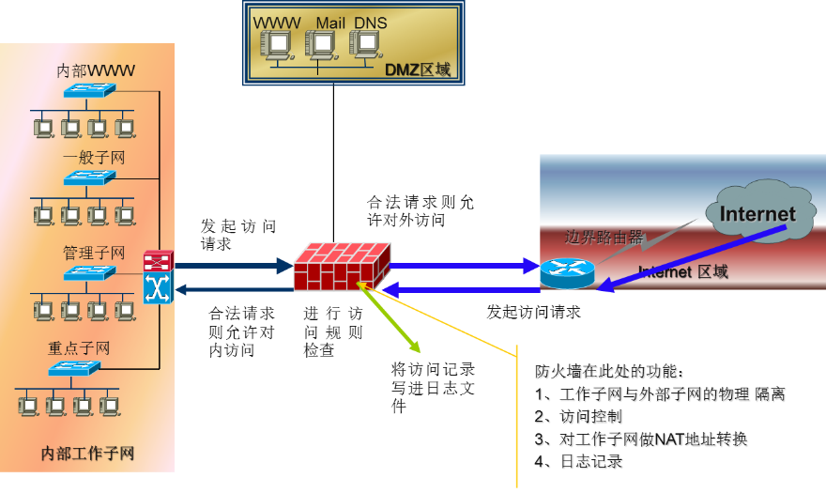
一个典型的防火墙使用形态

Slide 20
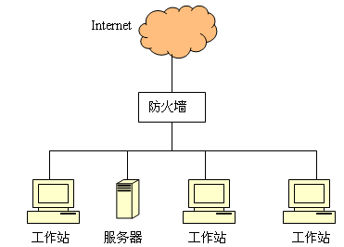
防火墙是一种由软件或硬件设备组合而成的装置，通常处于企业的内部局域网与Internet之间，限制Internet用户对内部网络的访问以及管理内部用户访问外界的权限

Slide 21
www服务器
Email服务器
DNS服务器
公共
信息子网
防
火
墙
Intranet
客户机
客户机
路由器/网关
数据库服务器
xxx服务器
Internet

Slide 22
1 防火墙的作用
防火墙能有效地控制内部网络与外部网络之间的访问及数据传送，从而达到保护内部网络的信息不受外部非授权用户的访问，并过滤不良信息的目的。

Slide 23
防火墙系统应具备以下条件：
  内部和外部之间的所有网络数据流必须经过防火墙。否则就失去了防火墙的主要意义了。
  只有符合安全策略的数据流才能通过防火墙。这也是防火墙的主要功能－－审计和过滤数据。

Slide 24
防火墙由四大要素组成：
  安全策略是一个防火墙能否充分发挥其作用的关键。
  内部网：需要受保护的网。
  外部网：需要防范的外部网络。
  技术手段：具体的实施技术。

Slide 25
2.防火墙的功能
（1）监控并限制访问：防火墙通过采取控制进出内、外网络数据包的方法，实时监控网络上数据包的状态，并对这些状态加以分析和处理。
（2）保护内部网络：针对受保护的内部网络，防火墙能够及时发现系统中存在的漏洞，对访问进行限制。

Slide 26
（3）网络地址转换：NAT可以缓解目前IP地址紧缺的局面、屏蔽内部网络的结构和信息、保证内部网络的稳定性。
（4）日志记录与审计：当防火墙系统被配置为所有内部网络与外部网络连接均需经过的安全节点时，防火墙会对所有的网络请求做出日志记录。

Slide 27
防火墙的优点
1．集中的安全管理，强化网络安全策略，经济易行。
2．防止非授权用户进入内部网络。
3．可以方便地监视网络的安全性并报警。

Slide 28
防火墙应用的局限性
为了提高安全性，限制或关闭了一些有用但存在安全缺陷的网络服务，但这些服务也许正是用户所需要的服务，给用户带来使用的不便。
防火墙只对内外网之间的通信进行审计和“过滤”，但对于内部人员的恶意攻击，防火墙无能为力。
防火墙不能防范绕过防火墙的攻击，如内部网用户通过拨号上网（SLIP 或PPP）直接进入Internet。
防火墙对用户不完全透明，可能带来传输延迟、瓶颈及单点失效。

Slide 29
防火墙也不能完全防止受病毒感染的文件或软件的传输，由于病毒的种类繁多，如果要在防火墙完成对所有病毒代码的检查，防火墙的效率就会降到不能忍受的程度。
防火墙不能有效地防范数据驱动式攻击。防火墙不可能对所有主机上运行的文件进行监控，无法预计文件执行后所带来的结果
作为一种被动的防护手段，防火墙不能防范因特网上不断出现的新的威胁和攻击。

Slide 30
3.防火墙的安全策略
（1）一切未被允许的都是禁止的（限制政策）
防火墙只允许用户访问开放的服务, 其它未开放的服务都是禁止的。这种策略比较安全，因为允许访问的服务都是经过筛选的, 但限制了用户使用的便利性。

Slide 31
（2）一切未被禁止的都是允许的（宽松政策）
防火墙允许用户访问一切未被禁止的服务, 除非某项服务被明确地禁止。这种策略比较灵活, 可为用户提供更多的服务, 但安全性要差一些。

Slide 32
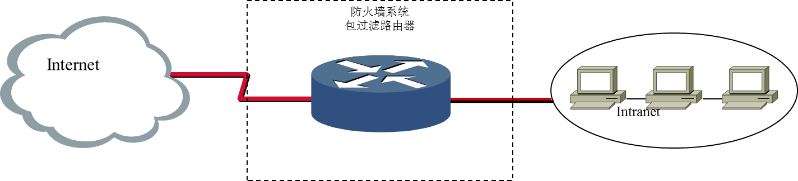
5 防火墙的应用模式
1.包过滤防火墙
这种模式采用单一的分组过滤型防火墙或状态检测型防火墙来实现。通常，防火墙功能由带有防火墙模块的路由器提供，所以也称为屏蔽路由器。

Slide 33
包过滤型防火墙
  在网络中适当的位置对数据包实施有选择的通过
  选择依据：系统内设置过滤规则（通常称为访问控制列表），只有满足过滤规则的数据包才被转发到相应的网络接口，其余数据包则被丢弃。

Slide 34
包过滤防火墙规则示例
组序号 | 动作 | 源IP | 目的IP | 源端口 | 目的端口 | 协议类型
1 | 允许 | 10.1.1.1 | * | * | * | TCP
2 | 允许 | * | 10.1.1.1 | 20 | * | TCP
3 | 禁止 | * | 10.1.1.1 | 20 | <1024 | TCP
（1）内部主机10.1.1.1任何端口访问任何主机的任何端口，基于TCP协议的数据包 都允许通过。

Slide 35
包过滤的优点
处理包的速度比代理服务器快
  只需要很小的开销，因此屏蔽设备的性能不会受很多影响
几乎不需要额外费用
  一般的路由器都有配套的包过滤功能，不需要额外购买相应的包过滤软件，因而包过滤技术相当便宜甚至是免费的
对用户是透明的
因为CPU用来处理包过滤的时间相对很少，这种防护措施对用户透明，合法用户在进出网络时，感觉不到它的存在，使用起来很方便。

Slide 36
包过滤的缺点
防火墙维护比较困难，需要管理员具备一定的专业知识。
只能阻止一种IP欺骗
  对于外部主机伪装成其他可信任主机的IP不可
  能阻止。
部分包过滤防火墙不支持有效的用户认证
不可能提供有用的日志
影响路由器的吞吐量
无法对网络上的信息提供全面的控制

Slide 37
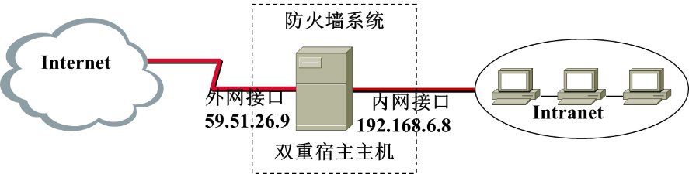
2.双穴主机防火墙
这种模式采用单一的代理服务型防火墙来实现。防火墙由一个运行代理服务软件的主机（即堡垒主机）实现, 该主机具有两个网络接口（称为双穴主机）

Slide 38
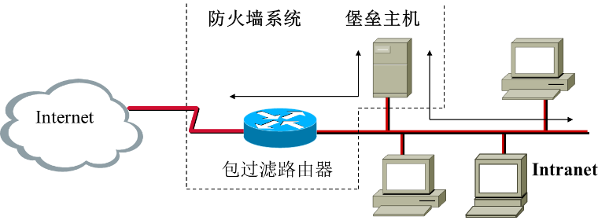
3.屏蔽主机防火墙
屏蔽主机防火墙一般由一个包过滤路由器和一个堡垒主机组成，外部包过滤路由器连接外部网络，同时一个堡垒主机安装在内部网络上。
这种模式采用双重防火墙来实现，一个是屏蔽路由器，构成内部网第一道屏障；另一个是堡垒主机，构成内部网第二道屏障。

Slide 39
屏蔽主机模式
通过一个过滤路由器，把所有外部到内部的连接都路由到了堡垒主机。
安全等级比包过滤防火墙系统高，因为它实现了网络层安全（包过滤）和应用层安全（代理服务）。

Slide 40
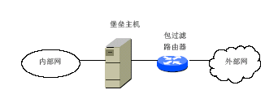
屏蔽主机型的典型构成
包过滤路由器＋堡垒主机。包过滤路由器配置在内部网和外部网之间，保证外部系统对内部网络的操作只能经过堡垒主机。

Slide 41
屏蔽路由器可按如下方式进行配置：
  允许内部主机为了某些服务请求与外部网上的主机建立直接连接（即允许那些经过过滤的服务）
  不允许所有来自外部主机的直接连接

Slide 42
屏蔽主机型的优缺点
优点：安全性更高，双重保护
  与双宿/多宿主机模式相比，安全性更高，双重保护：实现了网络层安全（包过滤）和应用层安全（代理服务）。
缺点：过滤路由器成了“单一失效点”。
  如果路由器被损害，堡垒主机将被穿过，整个网络对攻击者是开放的。

Slide 43
4.屏蔽子网防火墙
屏蔽子网体系结构在本质上与屏蔽主机体系结构一样，但添加了额外的一层保护体系（周边网络）。堡垒主机位于周边网络上，周边网络和内部网络被内部路由器分开。

Slide 44
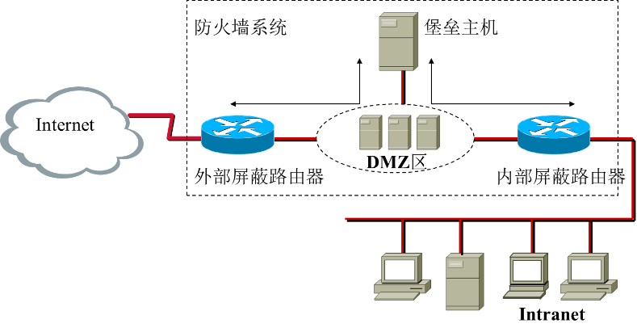
非军事区DMZ：屏蔽子网防火墙在内部网络和外部网络之间建立一个被隔离的子网，用两台路由器将这一子网分别与内部网络和外部网络分开，两个包过滤路由器放置在子网的两端，形成的子网构成一个“非军事区”。

Slide 45
堡垒主机位于周边网络，是整个防御体系的核心。堡垒主机应该尽可能地简单。并做好随时做好堡垒主机受损、修复堡垒主机准备。对于出站服务不一定要求所有的服务经过堡垒主机代理，但对于入站服务应要求所有服务都通过堡垒主机。

Slide 46
内部路由器（阻塞路由器）作用：位于内部网与周边网络之间，保护内部网络不受外部网络和周边网络的侵害，它执行大部分过滤工作。即使堡垒主机被攻占，也可以保护内部网络。

Slide 47
外部路由器（访问路由器）作用：保护周边网络和内部网络不受外部网络的侵犯。
  它把入站的数据包路由到堡垒主机。
  可分辨出数据包是否真正来自周边网络，而内部路由器不可。

Slide 48
增加一个周边网络的原因：堡垒主机是用户网络上最容易受侵袭的机器。通过在周边网络上隔离堡垒主机，能减少堡垒主机被侵入的影响。
万一堡垒主机被入侵者控制，入侵者仍不能直接侵袭内部网络，内部网络仍受到屏蔽路由器的保护。

Slide 49
5 混合模式
主要是以上一些模式结构的混合使用：
  将屏蔽子网结构中的内部路由器和外部路由器合并
  合并屏蔽子网结构中堡垒主机与外部路由器
  使用多台堡垒主机
  使用多台外部路由器
  使用多个周边网络

Slide 50

混合型防火墙
一个堡垒主机和一个非军事区示意图
Internet
外部路由器
DMZ
堡垒主机
内部网

Slide 51
混合型防火墙(续)
两个堡垒主机和两个非军事区
Internet
外部路由器
外部DMZ
内部DMZ
外部堡垒主机
内部堡垒主机
内部网

Slide 52
6 个人防火墙
1．个人防火墙的概念
个人防火墙是一套安装在个人计算机上的软件系统，它能够监视计算机的通信状况，一旦发现有对计算机产生危险的通信就会报警通知管理员或立即中断网络连接，以此实现对个人计算机上重要数据的安全保护。

Slide 53
2．个人防火墙的主要功能
（1）防止Internet上用户的攻击
（2）阻断木马及其他恶意软件的攻击
（3）为移动计算机提供安全保护
（4）与其他安全产品进行集成
3．Windows防火墙

Slide 54
防火墙的启用：【开始】→【程序】→【附件】→【通讯】→【网络连接】，打开网络连接对话框，点击【高级】选项，出现【Windows防火墙】对话框，点击【启用】按钮，如图5-5所示。
需要拒绝所有连接时，选择【不允许例外】复选框，安全性最高，Windows阻止程序时不通知用户，并且在【例外】选项卡中的程序也会被阻止。
需要对外提供服务时，取消【不允许例外】复选框，在【例外】选项卡中的程序或端口允许被访问，不在【例外】选项卡中的程序和端口不允许被外界访问。
转到【例外】选项卡，添加允许端口，例如当本机需要对外界提供WWW服务时，将开放80端口等待/监听客户端连接，点选【添加】端口，输入端口名、端口号和使用协议，则外界只允许访问本机80端口即WWW服务，其他端口/服务都拒绝被访问。

Slide 55
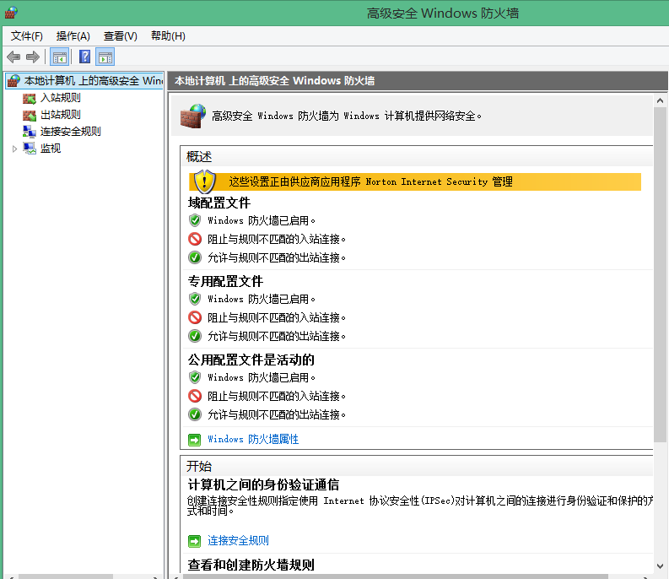

Slide 56
7 商用防火墙实例
瑞星个人防火墙v16针对目前流行的黑客攻击、多账号管理、上网保护、模块检查、可疑文件定位、网络可信区域设置和IP追踪等技术，帮助用户有效抵御黑客攻击、网络诈骗等安全风险。
瑞星个人防火墙以变频杀毒引擎为核心，通过变频技术使电脑得到安全保证的同时，又大大降低资源占用，让电脑更加轻便。
瑞星个人防火墙主要功能：网络攻击拦截：阻止黑客攻击系统对用户造成的危险。
出站攻击防御：最大程度解决“肉鸡”和“网络僵尸”对网络造成的安全威胁。恶意网址拦截：保护用户在访问网页时，不被病毒及钓鱼网页侵害。
为解决网络上黑客攻击问题而研制的个人信息安全产品，具有完备的规则设置，能有效的监控任何网络连接，保护网络不受黑客的攻击。
图5-19为瑞星v16个人防火墙主界面，左侧窗口显示【网络监控】、【网络安全】和【辅助工具】，右侧窗口显示【网络监控】包括的【网速保护】、【ADSL优化】、【网络查看器】、【广告过滤】、【流量统计】和【防蹭网】等。

Slide 57


Slide 58
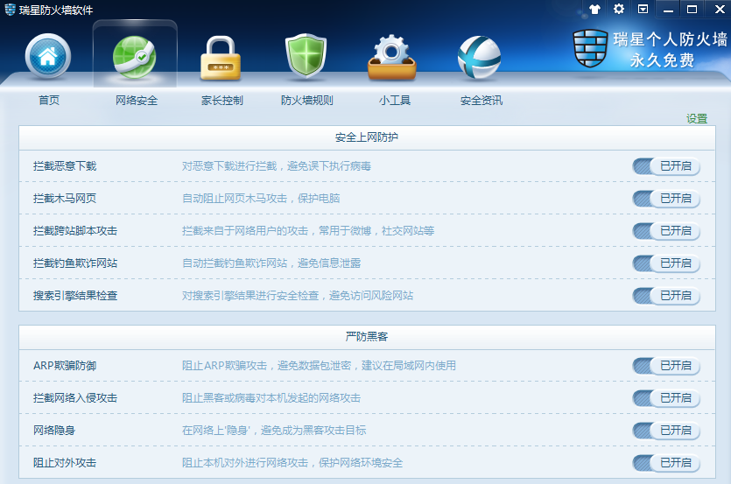
【网络安全】包括了拦截【恶意下载】、【木马网页】、【跨站脚本攻击】、【网络隐身】和【ARP欺骗防御】等，如图5-20上侧窗口所示。
同时，也可以设置【联网程序规则】、【IP规则】等，如图5-20下侧窗口所示。

Slide 59
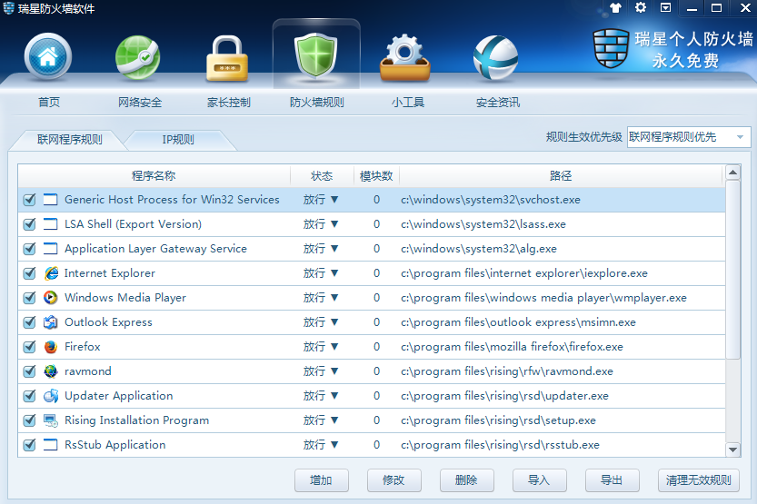

Slide 60
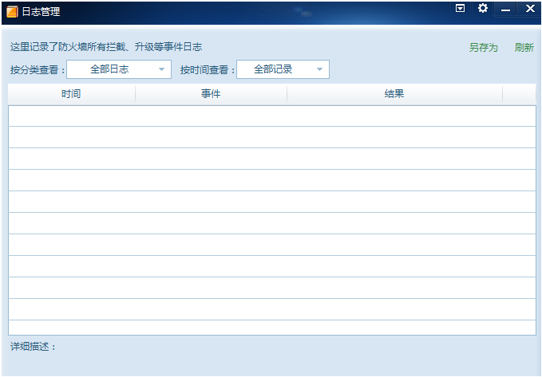
图5-21显示了【日志管理】的查看规则，可以很方便【备份】、【刷新】和【清空】等。

Slide 61
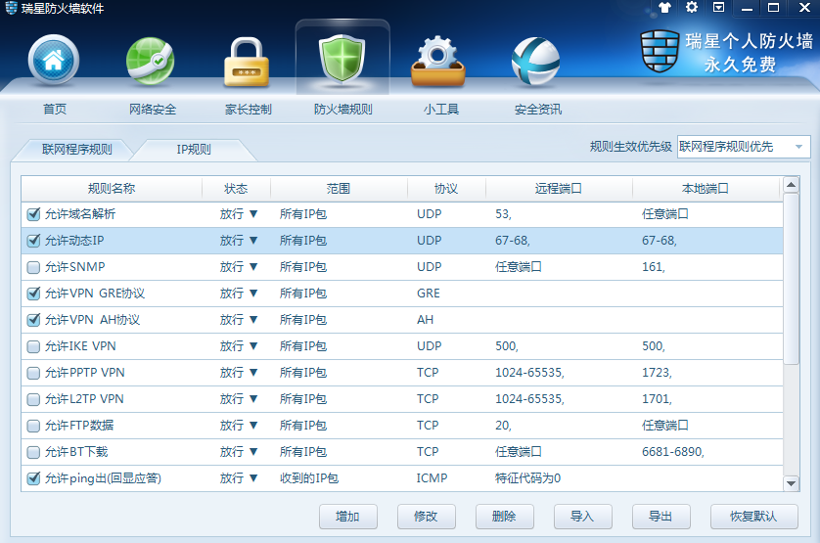
图5-22所示为【网络安全】下【IP规则】设置界面，上侧窗口显示【联网设置规则】，下侧窗口显示【IP包过滤端口】设置。图5-23显示【应用程序访问规则】设置。

Slide 62
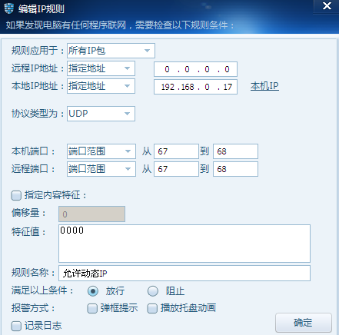

Slide 63
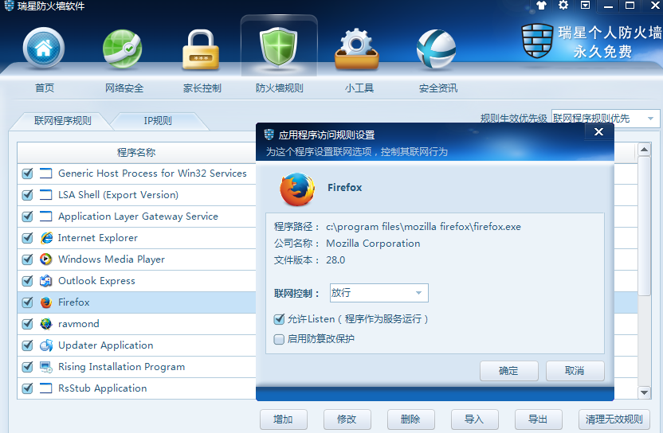

Slide 64
第二部分 入侵检测技术
入侵检测是监测计算机网络和系统以发现违反安全策略事件的过程。
入侵检测系统（Intrusion Detection System，IDS）工作在计算机网络系统中的关键节点上，通过实时地收集和分析计算机网络或系统中的信息，来检查是否出现违反安全策略的行为和遭到袭击的迹象，进而达到防止攻击、预防攻击的目的。

Slide 65
1 入侵检测概述
入侵检测系统是一套监控计算机系统或网络系统中发生的事件，根据规则进行安全审计的软件或硬件系统
入侵检测系统通过对网络中的数据包或主机的日志等信息进行提取、分析，发现入侵和攻击行为，并对入侵或攻击作出响应
是一种主动防御技术

Slide 66
为什么需要IDS？
入侵很容易
  入侵教程随处可见
  各种工具唾手可得
防火墙不能保证绝对的安全
  网络边界的设备
  自身可以被攻破
  对某些攻击保护很弱
  不是所有的威胁来自防火墙外部
  防火墙是锁，入侵检测系统是监视器

Slide 67
入侵检测的任务
检测来自内部的攻击事件和越权访问
  很多攻击事件来自于内部的攻击
  防火墙只能防外，难于防内
入侵检测系统作为防火墙系统的一个有效的补充
  入侵检测系统可以有效的防范防火墙开放的服务入侵

Slide 68
入侵检测的任务
通过事先发现风险来阻止入侵事件的发生，提前发现试图攻击或滥用网络系统的人员。
检测其它安全工具没有发现的网络攻击事件。
提供有效的审计信息，详细记录黑客的入侵过程，从而帮助管理员发现网络的脆弱性。

Slide 69
安装入侵检测的必要性
网络中可被入侵者利用的资源
  在一些大型的网络中，管理员没有时间跟踪系统漏洞并且安装相应的系统补丁程序
  用户和管理员在配置和使用系统中的失误
  对于一些存在安全漏洞的服务、协议和软件，用户有时候不得不使用

Slide 70
IDS功能与模型
IDS包括3个部分：
  提供事件记录流的信息源，即对信息的收集和预处理；
  入侵分析引擎；
  基于分析引擎的结果产生反应的响应部件。

Slide 71
IDS功能与模型
IDS能够完成下列活动：
  监控、分析用户和系统的活动
  发现入侵企图或异常现象
  审计系统的配置和弱点
  评估关键系统和数据文件的完整性
  对异常活动的统计分析
  识别攻击的活动模式
  实时报警和主动响应

Slide 72
IDS功能与模型
入侵检测系统分为四个基本组件：
  事件产生器（Event generators）
  事件分析器（Event analyzers）
  响应单元（Response units）
  事件数据库（Event databases）
这种划分体现了入侵检测系统所必须具有的体系结构：数据获取、数据分析、行为响应和数据管理。

Slide 73
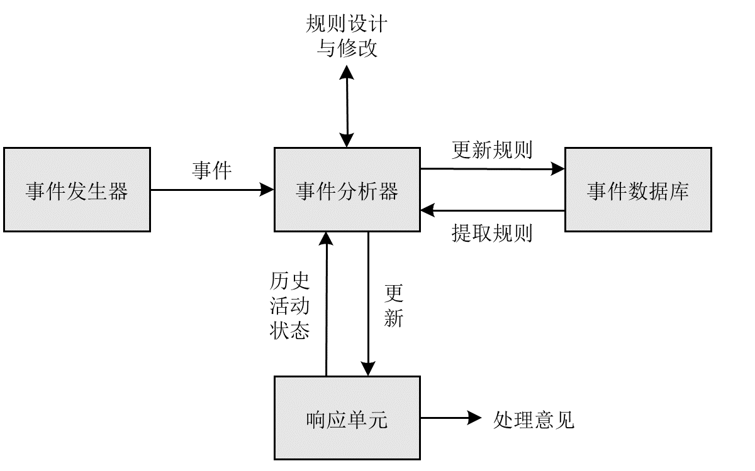
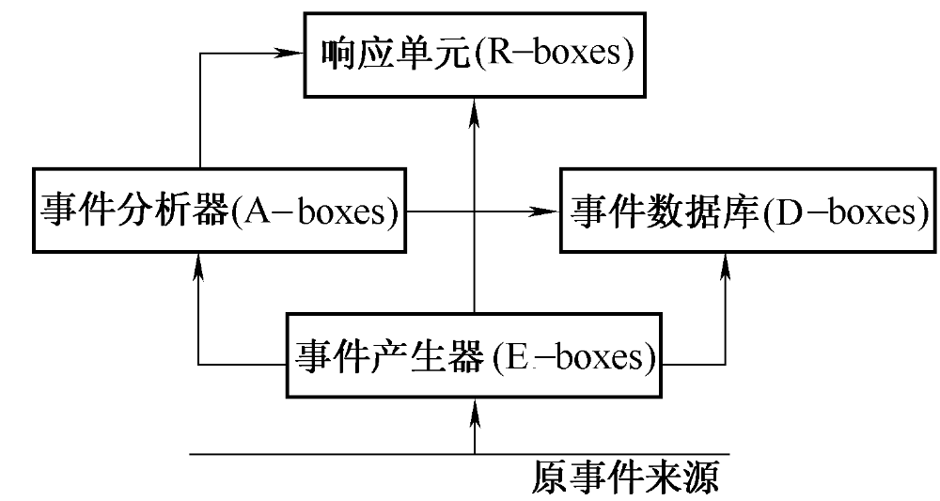
通用入侵检测模型

Slide 74
事件产生器：从整个计算环境中获得事件，并向系统的其他部分提供此事件。
事件分析器：分析得到的数据，并产生分析结果。
响应单元：对分析结果作出作出反应的功能单元，它可以作出切断连接、改变文件属性等强烈反应，甚至发动对攻击者的反击，也可以只是简单的报警。
事件数据库：存放各种中间和最终数据的地方，它可以是复杂的数据库，也可以是简单的文本文件。

Slide 75
2 IDS类型
按照信息源划分，入侵检测系统主要分为两类
  基于网络的IDS
  基于主机的IDS

Slide 76
2.1 基于网络的IDS
使用原始的网络数据包作为数据源，主要用于实时监控网络关键路径的信息，它侦听网络上的所有分组来采集数据，分析可疑现象。

Slide 77
基于网络检测的优点
实施成本低
隐蔽性好
监测速度快
视野更宽
操作系统无关性
攻击者不易转移证据

Slide 78
基于网络检测的缺点
在交换网络环境下无能为力；
对加密数据无能为力；
防入侵欺骗的能力也比较差；
难以定位入侵者。

Slide 79
2.2 基于主机的IDS
通过监视与分析主机的审计记录和日志文件来检测入侵。
通过查看日志文件，能够发现成功的入侵或入侵企图，并很快地启动相应的应急响应程序。
主要用于保护运行关键应用的服务器。

Slide 80
基于主机IDS的优点
能够检测到基于网络的系统检测不到的攻击
安装、配置灵活
监视特定的系统活动
适用于交换及加密环境
不要求额外的硬件

Slide 81
基于主机入侵检测的缺点
占用主机的资源，在服务器上产生额外的负载
缺乏平台支持，可移植性差，应用范围受到严重限制；
  例如，在网络环境中，某些活动对于单个主机来说可能构不成入侵，但是对于整个网络是入侵活动. 例如“旋转门柄”攻击，入侵者企图登录到网络主机，他对每台主机只试用一次用户ID和口令，并不进行暴力口令猜测，如果不成功，便转向其它主机.

Slide 82
第三部分 反病毒技术
1 病毒概论
2 病毒的特点
3 病毒的分类
4 反病毒技术

Slide 83
1.病毒的概念
病毒指“编制或者在计算机程序中插入的破坏计算机功能或者破坏数据，影响计算机使用并且能够自我复制的一组计算机指令或者程序代码” 《中华人民共和国计算机信息系统安全保护条例》。

Slide 84
从广义上讲，凡是人为编制的、干扰计算机正常运行并造成计算机软硬件故障，甚至破坏计算机数据的、可自我复制的计算机程序或指令集合都是计算机病毒。从这个概念来说计算机病毒就是恶意代码。
从狭义上讲，具有病毒特征的恶意代码称为计算机病毒。所谓病毒特征就是生物界所具有的病毒特征是一样的。

Slide 85
常见的恶意代码表
恶意代码类型 | 定义 | 特点
病毒 | 在计算机程序中插入的破坏计算机功能或数据、影响计算机使用，并能够自我复制的程序 | 传染性、破坏性、潜伏性
蠕虫 | 能够通过网络自我复制、消耗计算机资源和网络资源的恶意程序 | 扫描、攻击、传播
木马 | 能够与远程计算机建立连接，使远程计算机能远程控制本地计算机的恶意代码 | 欺骗、隐藏、窃取信息
后门 | 能够避开计算机的安全控制，使远程计算机能够连接本地计算机的程序 | 潜伏
逻辑炸弹 | 能够嵌入计算机程序、通过一定条件触发破坏的程序 | 潜伏、破坏

Slide 86
蠕虫
蠕虫也是一段独立的可执行程序，它可以通过计算机网络把自身的拷贝（复制品）传给其他的计算机。
蠕虫具有病毒和入侵者双重特点：像病毒那样，它可以进行自我复制，并可能被当作假指令去执行；像入侵者那样，它以穿透网络系统为目标。
蠕虫利用网络系统中的缺陷或系统管理中的不当之处进行复制，将其自身通过网络复制传播到其他计算机上，造成网络的瘫痪。

Slide 87

木马
木马（Trojan Horse）又称特洛伊木马
  一种通过各种方法直接或者间接与远程计算机之间建立起连接，使远程计算机能够通过网络控制本地计算机的程序
通常木马并不被当成病毒，因为它们并不自我复制，只是靠欺骗获得传播。
像间谍一样潜入用户的计算机，使远程计算机通过网络控制本地计算机。

Slide 88
病毒产生的原因
破坏、报复心理
盈利途径
特殊目的

Slide 89
2 病毒的特点
传染性
潜伏性
触发性
针对性
衍生性
寄生性
不可预见性
破坏性
传染性是计算机病毒最重要的特性，计算机病毒在这点上与生物病毒是一致的。

Slide 90
2 病毒的特点
传染性
潜伏性
触发性
针对性
衍生性
寄生性
不可预见性
破坏性
病毒通常附在正常程序中或磁盘较隐蔽的地方，不让用户发现。正是由于这种潜伏性，计算机病毒得以在用户没有察觉的情况下游荡于世界上百万台计算机中。

Slide 91
2 病毒的特点
传染性
潜伏性
触发性
针对性
衍生性
寄生性
不可预见性
破坏性
大部分病毒感染系统后一般不会马上发作，它可长期隐藏在系统中，只有在满足其特定条件时才启动其破坏模块。

Slide 92
2 病毒的特点
传染性
潜伏性
触发性
针对性
衍生性
寄生性
不可预见性
破坏性
病毒一般是针对某一种或几种计算机和特定的操作系统进行攻击的。

Slide 93
2 病毒的特点
传染性
潜伏性
触发性
针对性
衍生性
寄生性
不可预见性
破坏性
病毒编制者或者其他人将某个计算机病毒进行一定的修改后，使其衍生为一种与原版本不同的计算机病毒，称其为原计算机病毒的一个变种。

Slide 94
2 病毒的特点
传染性
潜伏性
触发性
针对性
衍生性
寄生性
不可预见性
破坏性
病毒程序依附在某个宿主程序中，依赖于宿主程序而生存，并且通过宿主程序的执行而传播。

Slide 95
2 病毒的特点
传染性
潜伏性
触发性
针对性
衍生性
寄生性
不可预见性
破坏性
病毒的侵入、传播和发作是不可预见的，计算机病毒的发展速度也远远超出了我们的想象。病毒如何出现以及如何防范永远是不可预见的。

Slide 96
2 病毒的特点
传染性
潜伏性
触发性
针对性
衍生性
寄生性
不可预见性
破坏性
病毒对计算机产生一定的破坏作用

Slide 97
3 病毒的分类
按感染对象分为：
  引导型病毒；
  文件型病毒；
  混合型病毒。
按感染方式分为：
  源码型病毒；
  入侵型病毒；
  操作系统型病毒；
  外壳型病毒。
按破坏性可分为：
  良性病毒；
  恶性病毒。

Slide 98
计算机病毒的危害
计算机病毒激发对计算机数据信息的直接破坏作用
计算机病毒占用磁盘空间和对信息的破坏
计算机病毒抢占系统资源
计算机病毒影响计算机运行速度

Slide 99
计算机病毒的表现和破坏
表现破坏模块是计算机病毒的核心，包括触发条件部分和执行部分
触发条件：包括病毒感染的触发条件、病毒发作的触发条件。

Slide 100
计算机病毒的表现和破坏
日期触发：
求职信病毒，在奇数月份的第6天，将一些文件大小置零；
暴乱者病毒，1990.8.15前，感染com文件，文件增长1055B；1990.8.15后，不进行感染，而是将硬盘的第一磁道格式化 。

Slide 101
计算机病毒的表现和破坏
时间触发：
梅莉莎病毒，当机器的分钟值与当前日期相同时触发 ；
磁盘杀手病毒，当时钟中断计数值达到300000H时，键盘死锁，数据被写入硬盘，直至全部数据被毁坏 。

Slide 102
计算机病毒的表现和破坏
键盘触发：
魔鬼之舞病毒，2000次按键盘时，改变显示器颜色，5000次按键时，破坏硬盘FAT表
Yap病毒，按Alt键时，屏幕上出现 “臭虫”图案，将其他字符吃掉
入侵者病毒，当计算机热启动时，系统硬盘第一磁道的数据被破坏 。
Notes:
FAT是文件配置表(英语:File Allocation Table）

Slide 103
计算机病毒的表现和破坏
感染触发：
黑色星期一病毒，运行第240个染毒程序时，病毒发作，格式化硬盘
金门病毒，感染第500张磁盘时，病毒发作，格式化硬盘。

Slide 104
计算机病毒的表现和破坏
打开邮件触发：
Happy99病毒，屏幕显示以黑色为底色的满天烟火，此后，只要发信夹带附件就死机
新年快乐病毒，自动向Outlook地址簿中所有的电子信箱发送带毒邮件 。

Slide 105
计算机病毒的表现和破坏
漏洞触发：
红色代码病毒，通过IIS系统漏洞进行感染，造成的破坏主要是涂改网页，对网络上的其他服务器进行攻击 。

Slide 106
病毒破坏的后果
良性病毒是指那些只表现自己而不破坏系统数据的病毒。
  后果：只显示些画面或音乐、无聊的语句，或者根本没有任何破坏动作，但会占用系统资源
恶性病毒的目的在于人为地破坏计算机系统的数据、删除文件或对硬盘进行格式化
  后果：破坏数据、删除文件、加密磁盘、格式化磁盘，破坏操作系统、破坏硬件、堵塞网络等

Slide 107
4 检测计算机病毒的基本方法
1. 外观检测法
  病毒侵入计算机系统后，会使计算机系统的某些部分发生变化，引起一些异常现象，如屏幕显示的异常现象、系统运行速度的异常、打印机并行端口的异常、通信串行口的异常等等。可以根据这些异常现象来判断病毒的存在，尽早地发现病毒，并作适当处理

Slide 108
4 检测计算机病毒的基本方法
2. 特征代码法
  将各种已知病毒的特征代码串组成病毒特征代码数据库。用特征代码数据库中的病毒特征代码逐一比较，就可确定被检计算机系统感染了何种病毒。
  很多著名的病毒检测工具中广泛使用特征代码法。
  特征代码法是检测已知病毒的最简单、开销最小的方法。

Slide 109
4 检测计算机病毒的基本方法
3. 虚拟机技术
  多态性病毒或多型性病毒即俗称的变形病毒。多态性病毒每次感染后都改变其病毒密码。多态和变形病毒的出现让传统的特征值查毒技术无能为力。
  使用特征代码法监测病毒，如果发现隐蔽病毒或多态性病毒嫌疑时，启动“虚拟机”模块，监测病毒的运行，待病毒自身的密码译码后，再运用特征代码法来识别病毒的种类。
  其实质是让病毒在虚拟的环境中执行，从而原形毕露，无处藏身。

Slide 110
4 检测计算机病毒的基本方法
4. 启发式扫描技术
  病毒和正常程序在指令特点上有很大区别。
  一个运用启发式扫描技术的病毒检测软件，就是通过对有关指令序列的反编译.

Slide 111
5 病毒的防范方法
1．非网络传播型病毒的防范方法
（1）安装专业的反病毒软件，对存储介质进行定期的查、杀病毒操作。
（2）安装和启用防火墙软件，避免某些利用操作系统和软件漏洞的病毒和恶意代码侵入计算机系统。
（3）使用不明来路的磁盘中的数据（软件）前，应先进行查、条病毒操作，确认无病毒后再使用。

Slide 112
5 病毒的防范方法
2．网络传播型病毒的防范方法
（1）安装反病毒软件
（2）及时修补操作系统和应用软件的漏洞
（3）安装网络防火墙
（4）常备工具软件
（5）建议禁用操作系统中的自动运行功能
（6）对于来路不明的可疑邮件附件不要直接打开
（7）不要贪图免费软件
（8）不浏览非法网站

Slide 113
第四部分 基于防火墙的VPN技术
虚拟专用网(VPN－Virtual Private Network)
  虚拟专用网指的是依靠ISP（因特网服务提供商）和其他NSP（网络服务提供商），在公用网络中建立专用的数据通信网络的技术。
  在虚拟专用网中，任意两个节点之间的连接并没有传统专网所需的端到端的物理链路，而是利用某种公众网的资源动态组成的。

Slide 114
1 虚拟专用网的概念
虚拟专用网VPN，就是建立在公共网络上的私有专用网。它是一个利用基于公众基础架构的网络，来建立一个安全的、可靠的和可管理的企业间通信的通道。

Slide 115
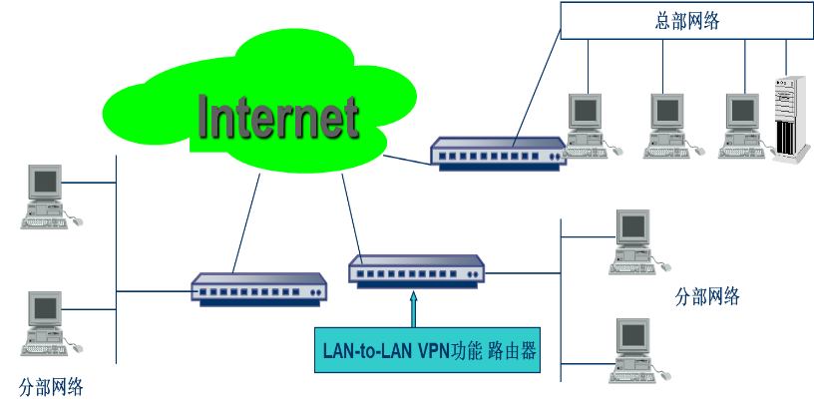
VPN使用实例：某公司总部在北京，而上海和杭州各有分公司， MIS主管需要彼此之间能够实时交换数据，为了安全考虑和提高工作效率，使用VPN技术。（总公司路由器上开放两个VPN账户，允许分公司路由器拨入，以建立VPN通道）。

Slide 116
2 VPN的工作原理
1.VPN的协议
（1）点对点隧道协议PPTP（Point to Point Tunneling Protocol）
是1996年Microsoft 和Ascend等在PPP协议上开发的，是PPP的一种扩展。客户可以采用拨号方式接入公共的IP网。拨号客户首先按常规方式拨号到ISP的接入服务器，建立PPP连接；在此基础上，客户进行二次拨号建立到PPTP服务器的连接，该连接称为PPTP隧道。

Slide 117
（2）第二层转发协议L2F （Layer 2 Forwarding）
是1996年Cisco开发的。远端用户能够通过任何拨号方式接入公共IP网络。首先，按常规方式拨号到ISP的接入服务器，建立PPP连接；接入服务器根据用户名等信息发起第二次连接，呼叫用户网络的服务器。

Slide 118
（3）第二层隧道协议L2TP （Layer 2 Tunneling Protocol）
是1997年底由Microsoft 和Cisco共同开发。L2TP结合了L2F和PPTP的优点，可以让用户从客户端或接入服务器端发起VPN连接。L2TP定义了利用公共网络设施封装传输链路层PPP帧的方法。

